Slide 1
به نام خداوند جان آفرين
حکيم سخن در زبان آفرين

Slide 2
زبان وشیوه ی نگارش علمی
دکترحاتم زندی
مدرّس دانشگاه فرهنگیان

Slide 3
1) کلیّاتی
درباره ی نوشتن

Slide 4
*درهرنوشته ای باید به نکات زیرتوجه داشته باشیم وبرای پاسخ به آن ها خوب بیندیشیم:
1-1)چه بنویسیم؟
1-2)چرا بنویسیم؟
1-3)برای که بنویسیم؟
1-4)چگونه بنویسیم؟

Slide 5
1-1)چه بنویسیم؟
*دراطراف ما، موضوع های فراوانی وجود دارند. آن چه درانتخاب موضوع برای نوشتن اهمیّت دارد، علاقه، میزان اطلاعات، دسترسی نویسنده به منابع معتبر و نیاز مخاطبان است.
وقتی موضوع را انتخاب کردیم، برای روشن ساختن درون مایه، می توان با واژه های کلیدی: چرا، چگونه، چه، کی، کجاو... پرسش هایی طرح کرد، به گونه ای که پاسخ آن ها دعوی اصلی نوشته را بیان کند.

Slide 6
*موضوع نوشته ها، باید:
1-1-1)روشن وقابل فهم باشد.
1-1-2)بسیط (واحد)باشد نه مرکب وچندمسئله ای.
1-1-3)خُرد و محدودباشد.
1-1-4) نوباشد
1-1-5)پرسش های جدی وهدفمندرا دنبال کند.
1-1-6)موردعلاقه ی پژوهشگرباشد.
1-1-7) توجه داشته باشیم که موضوع بامسئله ی تحقیق تفاوت دارد.

Slide 7
1-2)چرا می نویسیم؟
اثبات دعوی، وصف وتوصیف یک تجربه، سرگرم کردن خود ودیگران، اطلاع رسانی، آگاهی بخشی، شریک کردن دیگران درغم وشادی خود، کسب آرامش، آموزش، نقّادی و... می تواند دلیل نوشتن باشد.

Slide 8
1-3)برای که(چه کسی)بنویسیم؟
شناخت مخاطب، برای نوشتن یک ازاولویت ها ی نویسنده است. بنابراین سن، حال وروز، شخصیت وسواد مخاطبان، ملزوماتی هستندکه نویسنده به آن ها توجّه خاص دارد.
به گفته ی مولانا:
چون که با کودک سروکارت فتاد/ پس زبان کودکی باید گشاد
گاهی مخاطب ما درنوشته، یک نفراست؛ مثل نامه ی دوستانه. گاهی چندنفراست، مثل گزارش ها وگاهی تعدادکثیری ازجمعیت مثل رمان ها وگاهی همه افرادبشررادربرمی گیرد، همانند اعلامیه ی حقوق بشرو وصیت نامه های بزرگان.

Slide 9
1-4)چگونه بنویسیم؟
چگونه نوشتن، مهم ترین واساسی ترین قسمت هرنوشته ای است. چراکه اقناع سازی وبهره مندشدن مخاطب به این مهارت وابسته است.اولین کار دراین بخش انتخاب قالب نوشته است.
* مطرح ترین قالب های نویسندگی دردوبخش روایی وغیرروایی عبارتند از:
1-4-1)روایی، مثل: داستان بلند(رمان)، داستان کوتاه، افسانه، حکایت، نمایشنامه، فیلم نامه.
1-4-2)غیرروایی، مثل: نامه، گزارش، سفرنامه، زندگی نامه، مقاله، کتاب، رساله.

Slide 10
1-5)انتخاب نوع زبان نوشته است:
علمی، محاوره ای، ادبی و... .برای مقاله، زبان علمی کاربرد دارد.
*ویژگی های زبان علمی(زبان مقاله):
1-5-1)واژه ها، دقیق، صریح، گویاوبدون ابهام بیان می شوند.
1-5-2)ازآرایه ها وزیبایی های ادبی خبری نیست.
1-5-3)پیام نوشته به سرعت به خواننده منتقل می شود.
1-5-4)ساخت دستوری نوشته های علمی براساس زبان معیارنوشتاری است.

Slide 11
1-6)نوع نثرنوشته:
1-6-1)ساده
1-6-2)فنّی
1-6-3)مسجّع
1-6-4)محاوره ای
1-6-5)متکلّف و مصنوع

Slide 12
1-7)موضوعات نوشته:
دینی، اقتصادی، سیاسی، اجتماعی، ورزشی، فرهنگی، علمی و... .

Slide 13
1-8)طرزبیان نوشته:
جدّی، طنزآمیز

Slide 14
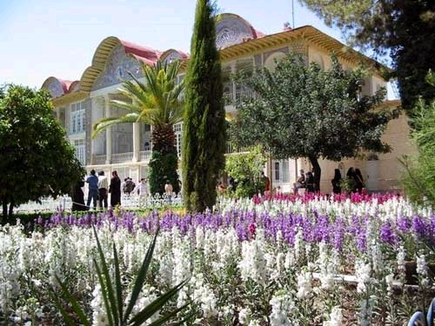

Slide 15
2) مقاله نویسی

Slide 16
2-1)تعریف مقاله: مقاله درلغت به معنی گفتار، مبحث، سخن، قول، فصلی ازکتاب یارساله است. اما دراصطلاح، به نوشته ای گفته می شود، که نویسنده دربارة موضوعی خاص به روش پژوهشی یا تحلیلی، برای روزنامه یامجله می نویسد.
2-2)انواع مقاله:
2-2-1) مقاله تحقیقی(دانشگاهی): دراین گونه مقالات نویسنده برپایة برهان، منطق، تفکروپژوهش درآثاردیگران، مباحث راتدوین ونتیجه گیری می کند.
2-2-2)مقاله تحلیلی(اجتماعی-انتقادی): نویسنده ازبرهان های عقلی ونقلی برای اثبات مدعای خودبهره می گیرد.

Slide 17
2-3)ساختارمقالة مبتنی برپژوهش میدانی:
2-3-1)عنوان (موضوع)
2-3-2)مشخصات نویسنده یانویسندگان
2-3-3)چکیده
2-3-4)واژگان کلیدی
2-3-5)مقدمه
2-3-6)روش
2-3-7)نتایج
2-3-8)بحث وتفسیر
2-3-9)ارجاعات
2-3-10)منابع

Slide 18
2-4)ساختارمقاله مبتنی برپژوهش توصیفی(کتابخانه ای):
2-4-1)عنوان
2-4-2)چکیده
2-4-3)مقدمه
2-4-4)متن(طرح بحث)
2-4-5)نتیجه
2-4-6)ارجاعات

Slide 19
2-5)تعریف هریک ازعناوینِ ساختارمقاله:
2-5-1)عنوان، تصویر اجمالی‌ محتوا باشد.
2-5-2)چکیده، بر پیشانی مقاله چارچوبه و محورهای اصلی مقاله را روشن کند.
2-5-3)کلید واژه، سرنخ‌ها را برای خوانندگان و پژوهشگران نمایان کند.
2-5-4)مقدمه، شامل بيان مسئله ، اطلاعات زمينه اي ، تحليل مسئله ، مرروبررسي هاي قبلي و اهداف
2-5-5)متن، متشکل چندبنداست که مطالب وبحث اصلی را درخودجای داده است، ونویسنده ذهن خواننده را به تدریج و با شیبی منطقی به فهم ابعاد و اضلاع موضوع رهنمون می شود.
2-5-6)نتیجه، جمع بندی روشن، ازایده های اصلی نویسنده است که باعث اطمینان واقناع خواننده شود.

Slide 20
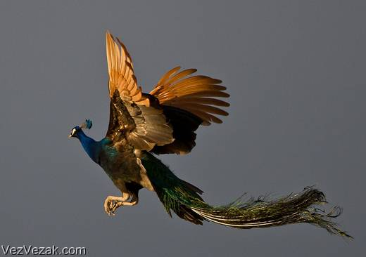

Slide 21
3) نشانه های نگارشی

Slide 22
نشانه های نگارشی، خواندن درست ودرک مطالب متن را آسان وبرخی ابهام ها وخطاهای نوشتار رابرطرف می کند؛ نواهای گفتاربه ویژه آهنگ، لحن، مکث وتداوم رانشان می دهد. رابطه ی اجزای جمله رانیزآشکارمی کند.

Slide 23
جدول پرکاربردترین نشانه های نگارشی درمقاله
نشانه | نام فارسی | موارد کاربردی
، | ویرگول/ کاما | جداکردن قسمت های یک جمله، جداسازی جمله پایه وپیرو، دوطرف بدل، به جای «واو»عطف، جداسازی اجزای نشانی، عطف معطوف.
. | نقطه | پس ازنشانه های اختصاری، بین بخش های مشخصات منابع، نقطه پایان جمله بعدازگیومه، بعدازدوهلال درارجاع درون متنی.
؛ | نقطه- ویرگول | بین دوجمله که باهم مرتبط اندولی بین شان حرف ربط نیست، پیش ازمثلاً ویعنی،
... | سه نقطه | حذف، افتادگی ازمتن نقلِ قول، تعلیق سخن.
« » | گیومه | برای نشان دادن نقل قول مستقیم، برجسته کردن کلمه، (گاهی درون یک نقل قول با«نقل درون نقل»روبه رومی شویم؛ نقل اصلی رافرانسوی(« »)ونقل فرعی یا برجسته سازی راانگلیسی استفاده می کنیم). عددتُک داخل گیومه می آید. نقل قول های بیش از40کلمه راباقلم متفاوت بنویسید.

Slide 24
نشانه | نام فارسی | موارد کاربرد
( ) | کمانک | اطلاعات اضافی وعبارات توضیحی، تاریخ تولدو وفات ورویدادمهم، سال نگارش مقاله یا کتاب، نشانی منبع درون متنی، نشانه تعجب(!)، تمسخر(!!)، تردید(؟)، کوته نوشت های تحیت و دیگرعلائم اختصاری
- | تیره / فاصله | درآغازسطربرای تقسیم بندی اجزای یک گروه، درآغازسطرمکالمه ی بین اشخاص، اطراف جمله ی معترضه، جداکردن اعدادترتیبی، میان اعدادبرای نشان دادن حدفاصل دوعدد، به جای «تا» و«به»، میان دوبخش واژه ی مرکب که ازهم فاصله دارند(علمی-پژوهشی)
/ | ممیز | به جای «یا» و«واو»(دیفال/دیوار)، تاریخ های معادل ، برای جداکردن مصراع ها،
____ | خط بلندکشیده | دربخش منابع به جای تکرارنام ونام خانوادگی می آید
< > | گوشه | برای نشان دادن نشانی تارنماها وایمیل ها

Slide 25
3-1)دستورهای فنی نگارش:
3-1-1)حروف بزرگ لاتین:
3-1-1-1)حرف نخست همه ی اسم های خاص و تجاری؛
3-1-1-2)حرف نخست اولین کلمه درجمله؛
3-1-1-3)حرف نخست کلمات اصلی عنوان اصلی وفرعی مقاله وکتاب؛
3-1-2)عددنویسی:
3-1-2-1)درمتن ریاضی وهرجا که سبک ریاضی داردبارقم نوشته می شود.
3-1-2-2)برای نگارش تاریخ، شماره ی صفحات، شماره ی خیابان، شماره ی تلفن، شماره ی دوره ی آثاروکسری که درکنارعددصحیح می آیدازرقم استفاده می شود.
3-1-2-3)شماره ی صفحات وسال های متوالی ازچپ به راست بارقم نوشته می شود.
3-1-2-4)رقم ریاضی نبایددرآغازجمله بیاید.

Slide 26
3-1-3)کوته نوشت ها ونشانه ها(علائم اختصاری):
3-1-3-1)سرواژه ها: هواپیمایی ملی ایران(هما). شبکه ی تبادل اطلاعات بین بانکی(شتاب). یا حروف آغازین که جداجداتلفظ می شوند:س.ج.(سین جین).اف.بی.آی.
3-1-3-2)برش واژه: بخشی ازیک واژه می نویسند: صح.=صحیح/ ش.=شماره/ بی تا.=بی تاریخ/ بی نا.=بی ناشر/ م.=مترجم/ نک.=نگاه کنیدبه/ رک.=رجوع کنیدبه/ قس.=مقایسه کنیدبا.../ف.=فوت/س.=سطر/ص.=صفحه/صص.=
صفحات/سا.=سال/ج.=جلد/ق.=قمری/ق.م.=قبل ازمیلاد/ و.=ویراستار/همان.
=همان منبع/همو.=همان مؤلف/کذا.=چنین است/الخ.=تاآخر/

Slide 27
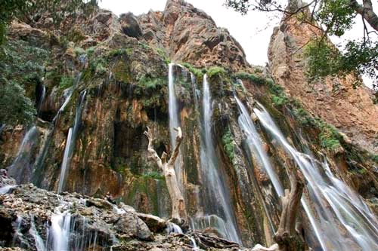

Slide 28
4)بندنویسی(پاراگراف نویسی)

Slide 29
4-1)تعریف بندنویسی:
  ساختمان یک نوشتارعلمی ازبخش هایی تشکیل می شودکه هرکدام دارای یک اندیشه اصلی(جمله ی کانونی)است وازدیگردیگراندیشه های اصلی متن متمایزمی گردد.به هریک ازاین بخش هاکه دارای شکل فیزیکی مستقلی درمتن هستند، یک «بندنوشت»می گویند.
  4-1-1)طول بندنوشت: بندنوشت ها ازجهت اندازه معمولاً باهم متفاوتند؛ امایک بندنوشت به طورمنطقی بایدبیش ازسه جمله را داراباشد. به روایتی دیگر، یک بندنوشت، بین120تا150واژه را درخودجای می دهد.
  4-1-2)پیکره ی بندنوشت: سطرهای بندنوشت معمولاً ازلبه ی سمت راست کاغذ2/5وازلبه ی سمت چپ1/5تا2سانتی متر وازبالا وپایین صفحه نیز2سانتی مترحاشیه دارد.

Slide 30
4-1-3)تورفتگی(دندانه)بندنوشت:
آغازهربندنوشت یک دندانه دارد. دندانه ی بندنوشت، عبارت است ازتورفتگی جمله ی نخست هربندکه نشانه ی شروع مطلب دیگری است.
این تورفتگی درسطرآغازبندنوشت ازنیم تایک سانتی مترودرتایپ، به اندازه ی چهارفاصله است.
نکته: درشیوه ی دیگری ازبندآرایی، به جا تورفتگی، بین هربندبابندبعدی فاصله می گذارند، تابندها ازهم متمایزشوند.
4-1-4)فاصله ی سطرها: بین سطرها درکتاب ومقاله برای چاپ، معمولاً یک سانتی متراست؛ امااگرنوشته برای ارائه به استادیاویراستارتنظیم می شود، معمولاً فاصله ی سطرهارادوبرابرمی کنند، تاتوضیحات ویاداشت های خودرالابلای سطرها بنویسند.

Slide 31
4-1-5)ساختمان بندنوشت:
هربندنوشت، دربردارنده ی یک اندیشه است ومعمولاًدرجمله ی نخست بیان می شودکه آن را«جمله ی موضوع» یا «جمله ی کانونی»می نامند. این جمله درواقع«جانِ بندنوشت»است.
فرمول:جمله ی کانونی=موضوع+عبارت محدودکننده
4-1-6)انسجام بندنوشت:
یک بندنوشت علاوه برجمله ی کانونی(عنوان)، جمله های دیگری داردکه به نحوی دربیان، توضیح، گسترش وتقویت محتوای جمله ی کانونی(موضوع)سهم به سزایی دارند. این کاررامعمولاً به کمک عواملی مانندنمونه ها، مثال ها، جزئیات، حکایات، آمارهاو...انجام می شود.

Slide 32
4-1-7)گونه های بندنوشت:
4-1-7-1)بندنوشت تعریفی:
درنوشتارعلمی، بعضی وقت ها لازم است، بندنوشتی برای تعریف یک اصطلاح، توضیح معانی آن، یاچگونگی استفاده ازآن رابنویسید. به این نوع بندنوشت«تعریفی»یا«توضیحی» می گویند.
4-1-7-2)بندنوشت رده بندی:
این نوع بندنوشت با معرفی یک جنس کلی ترآغازمی شود، سپس به نوع وبخش های کوچک ترتقسیم می شود.

Slide 33
4-1-7-3)بندنوشت علت ومعلولی:
نوعی بندنوشت است که درآن، علت یک امربیان می شود، یانتایج ومعلول های یک علت، به بحث گذاشته می شود.
تمرکزبرمعلول: دانشمندان نسبت به افزایش گرمای زمین که به تأثیرگلخانه ای معروف است، هشدارمی دهند....
تمرکزبرعلت: چرازنان آمریکا نسبت به تبعیض شغلی اعتراض دارند؟
4-1-7-4)بندنوشت مقایسه ای:
اگربخواهیم درباره ی شباهت ها وتفاوت های میان دوپدیده، دوشخص یادوموضوع بحث کنیم، جمله های نوشتاری را باید به شکل تطبیقی یا مقایسه ای تنظیم می کنیم.

Slide 34
4-1-7-5)بندنوشت نتیجه گیری:
معمولاً دربخش پایانی نوشتارمی آید، وبابیانی ساده، نکات اصلی موضوع را که دربندنوشت های توضیحی بسط وگسترش یافته اند، بازگویی وجمع بندی می کند.
4-1-7-6)بندنوشت طرح مسئله:
درآغازیک مقاله بایدنخست مسئله ی موردبحث را مطرح کنید. طرح مسئله درقالب یک تاسه بندنوشت امکان پذیر است. درجمله ی کانونی این نوع بندنوشت، ابتداموضوع یا اندیشه ای را که قراراست درباره ی آن بحث شود مطرح می کنید. بعدازآن جمله های پشتیبان می آیندوموضوع را با پاسخ به پرسش هایی ازاین دست:(این مسئله چرامهم است؟/چگونه به این موضوع می پردازید/و...)، گسترش می دهید.

Slide 35
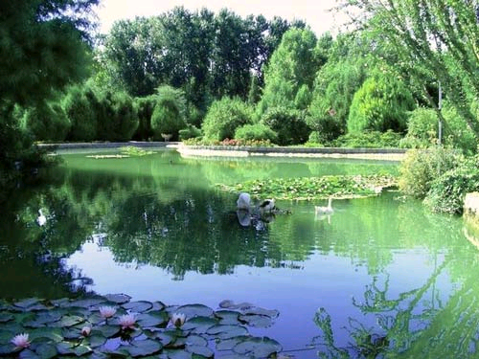

Slide 36
5)ارجاع نویسی

Slide 37
*اعتبار يك گزارش پژوهشي علاوه بر صحت و دقت داده ها و استدلال حاصل از آنها، به منابع و مراجعي است كه ازاطلاعات آنها در پژوهش استفاده شده است. در اين قسمت به مباحث مهم ارجاع نویسی اشاره مي شود:

Slide 38
5-1)ارجاع درمتن:
اخلاق پژوهشگری وعلمی اقتضامی کندکه اندیشه هایی که به دیگران تعلق داردمشخص گردد.
5-1-1)ارجاع درمتن به این شکل انجام می پذیرد:
5-1-1-1) خانوادگی مؤلف(بدون القاب)، سال نشر، ص کتاب.
5-1-1-2)ارجاع به منابع شماره دار، نخست دربخش منابع، کل منابع تحقیق به ترتیب الفبا فهرست می کنند، سپس آن هارابه ترتیب شماره مشخص می کنند؛ درنهایت نشانی ارجاع راداخل دوهلال باشماره ی منبع وصفحه می نویسند (6: 92).
5-1-2)اگرمؤلفان دویاسه نفرباشندبه ترتیب زیراقدام می شود:
نام خانوادگی هرسه نفربه ترتیبی که درشناسنامه کتاب یا مقاله آمده است:(سرمد، بازرگان، حجازی، 1379، ص50).

Slide 39
5-1-3)اگرمؤلفان بیش ازسه نفرباشند:
نام خانوادگی نفراول نوشته واصطلاح«وهمکاران» اضافه می گردد.
5-1-4)چنانچه اثری به نام سازمان ونهادی باشد، به جای نام مؤلف، نام سازمان نوشته می شود:
(فرهنگستان زبان وادبیات فارسی، 1383، ص34).
5-1-5)همچنین اگرازیک مؤلف چنداثرباشد که در یک ارجاع بخواهیم نام آنها راذکرکنیم، یک بارنام خانوادگی مؤلف را نوشته به تعدادکتاب یا مقالة مؤلف سال انتشاروصفحه رامی آوریم(یوسفی، 1366، ص12، 1369، ص67)

Slide 40
5-1-6)ارجاع آیات واحادیث:
برای آیات قرآن، ابتدا نام سوره، سپس شمارة آیه رامی نویسیم:(بقره، 39).
5-1-7)برای روایات نهج البلاغه، نام کتاب، سپس شماره خطبه، نامه یا کلمات قصارراذکرمی کنیم:(نهج البلاغه، خطبة33)
5-1-8)روایات غیرازنهج البلاغه، ابتدا نام گردآورندة روایات، سپس تاریخ نشر، آن گاه شمارة جلدوصفحه را می نویسیم:(مجلسی، 1403، ج56، ص198).

Slide 41
5-2)ارجاع توضیحی(زیرنویس یا پاورقی):
نویسنده بعضی توضیحات را به خاطرحفظ انسجام وسیرمنطقی مطالب، نمی توانددرمتن مقاله ذکرکند؛ لذا با علامتگذاری(عدد تُک) خاص، آن را درپاورقی یا صفحه یاداشت ها برای خوانندگان توضیح می دهد.

Slide 42
5-3)ارجاع درمنابع وکتاب شناسی:
5-3-1)نام خانوادگی، نام. (تاریخ انتشارکتاب). نام کتاب. محل نشر: نام انتشارات.مثال:(یوسفی، غلامسین. (1366). چشمه ی روشن. تهران: علمی و فرهنگی)
نکته1: اگرزمان تولیدکتاب وآخرین نشرآن بسیارطولانی است بایدبعدازنام نوسنده داخل دوهلال سال وفات نویسنده یاسال تولیدکتاب ذکروسال نشرکتاب درپایان آورده شود.(سعدی، مصلح الدین. (656ق.). گلستان. تصحیح غلامحسین یوسفی. تهران: خوارزمی. 1368ش.)
نکته2:دربعضی کتاب ها ومقالات به خاطراهمیت کتاب یا مقاله، ارجاع را ازمنبع مورداستفاده شروع می کنند،که امروزه چندان موردتوجه نیست.

Slide 43
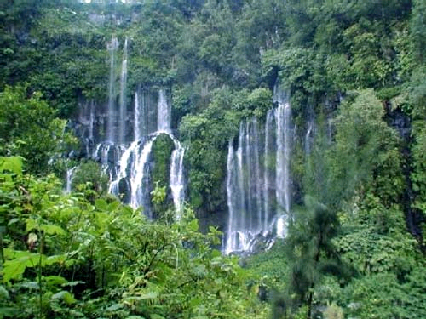

Slide 44
6)کاربردصحیح واژه ها، ترکیبات و
ارکان دستوری درنوشته

Slide 45
6-1)کاربردصحیح واژه هادرنوشته:
*غلط های املایی خصوصاً ونگارشی عموماً ارزش واعتبارنوشته ی مارا مخدوش می کند. آیا تابه حال فکرکرده ایم که ازواژه ها ی زیردرچه زمان هایی استفاده کنیم؟یا اصلاً استفاده نکنیم؟
گزاردن- گذاردن/ احسنت-احسن/اکثراً-اکثر-اکثریّت/باسمه تعالی-بسمه تعالی/بالاخره-سرانجام/باوجوداین-بااین وجود/تکمیل نقایص-تکمیل نواقص/دررابطه با-دربارة/درراستای-دربارة/غیرقابل احتراز(غیرقابل اجتناب)-ناگزیر(چاره ناپذیر)/کاندید-کاندیدا/و....

Slide 46
آذر، آذار، آزر/اطاق-اتاق، امپراطور-امپراتور، بلیط-بلیت/احوالات –احوال/ اِحیا-اَحیا/اَخبار-اِخبار/اعاده ی حیثیت ازکسی-به اواعاده ی حیثیت کردند/اعلان-اعلام/باقیاتِ صالحات-باقیات و صالحات/ بااین وجود-باوجوداین/بخشودن-بخشیدن/بستگی دارد-تاچه پیش آید/به بهانه-به مناسبت/پیاده کردن-عملی کردن/تجربه کردن-شده است/تدفین کردن-دفن کردن/تصفیه حساب-تسویه حساب/تزویج-ازدواج/تکمیل نقایص-تکمیل نواقص/تورق-ورق زدن/

Slide 47
حمام گرفتن-استحمام کردن/حوضه-حوزه/حساب کردن روی کسی-به امیدکسی یاچیزی بودن/خِلط مبخث-خَلط مبحث/دررابطه با-درباره/دستورات-دستورها/غمزعین-غمض عین/مزمزه-مضمضه/مقابله به مثل-معامله به مثل/مُقام-مَقام/منسوب-منصوب/نهار-ناهار/نقطه نظر-نظرگاه/دست مریضاد-دست مریزاد/کجدارومریض-کج دارومریز/مَفاد-مُفاد/معظم-مُعظّم/دَماغ-دِماغ/مَحال-مُحال/راجب به-راجع به/اله-الله/آغا-آقا/معرّف حضور-معروف حضور/

Slide 48
6-2)رعایت هنجارهای دستوری درست وعلمی:
6-2-1)الگوی جمله بندی درفارسی:
گروه نهادی+گروه مفعولی+ گروه متممی+گروه فعلی
6-3)فصل و وصل های منطقی
6-4)ایجازغیرمخل، اطناب غیرممل
6-5)اجتناب ازحشو
6-6)کژتابی(ابهام)
6-7)رعایت رسم الخط درست و اصول فصاحت وبلاغت کلامی درنوشته:
6-7-1)فقط ازعلامت های «ها» و «ان»برای جمع استفاده کنیم. سفارشات، گزارشات.
6-7-2)«ال»برای ترکیب ها و واژه های فارسی نادرست است:ممنوع الکلاس، ممنوع الچاپ، قصرالدّشت.

Slide 49
6-7-3)«را»علامت مفعول بایدبه مفعول نزدیک باشد.
6-7-4)«یت»برای کلمات عربی است نه فارسی.
6-7-5)«برخوردار»ترکیبی است که برای امورمثبت به کارگرفته می شود.
6-7-6)«ة»تأنیث درفارسی کاربردی ندارد.
6-7-7)درزبان علمی مقاله از«مترادف» زیاداستفاده نکنیم.
6-7-8)از«تشدید»هم که مخصوص زبان عربی است استفاده ی افراطی نکنیم . مگردردومورد:
6-7-8-1)بین دوکلمه مشابه ابهام به وجودآید:مسلم/کلیه/ماده/معین و... .
6-7-8-2)زمانی که حرف آخرکلمه ای مشددباشدوبه مضاف الیه . بچسبدیاصفتی بگیرد حقِّ مسلم/سدّ محکم و... .
6-7-9)بین دوجزء فعل مرکب فاصله نباشد. این جانب چشم به یاری شما دوخته ام و... .

Slide 50
6-7-10)حذف شاخص ها: مهندس/ دکتر/سرتیب و... .
6-7-11)«چنان چه»با«اگر» نبایدبه کاررود. یکی ازآن ها کافی است.
6-7-12)«له» و «علیه» نه «برله» و «برعلیه»یابرضد/مخالف/موافق/و....
6-7-13)حذف ها درجمله ها باید به درستی انجام پذیرد.
6-7-14)کرسی همزه به درستی رعایت ونوشته شود.
6-8)نوآوری های کاذب:
درراستای جاودانه سازی خاطره شهیدان/ به امیدرویش استعدادهاتافرداهای همیشه/هم اکنون بسیاری ازشهرها، زمستان راتجربه کرده اند.
6-9)استفاده ازالگوهای بیانی زبان های بیگانه:
این حسین بودکه اسلام رازنده کرد/ مردم به هنرمندان پربها می دهند/ اونسبت به سرنوشت فرزندانش بی تفاوت است=اوبه سرنوشت فرزندانش بی اعتناست.

